Slide 1
J’ai trop d’amis
David Lescot

Slide 2
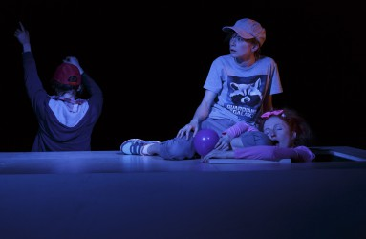
Quel est l’enjeu de J’ai trop peur ?
https://www.franceculture.fr/emissions/les-nuits-de-france-culture/droles-de-drames-soiree-enfantine-jai-trop-peur-de-david-lescot-1ere-diffusion-25122010

Slide 4
De quoi parle J’ai trop d’amis ?
Vous vous souvenez ? Vous avez eu très peur d’entrer en 6ème, et ça vous a gâché vos grandes vacances. Et puis la rentrée est arrivée, et brusquement vous n’avez plus eu peur.
C’est là que les vrais problèmes ont commencé.
Il y a beaucoup de monde en 6ème, bien plus qu’à l’école primaire. Ça fait beaucoup d’amis et d’ennemis potentiels. Et surtout, il s’agit d’avoir une bonne réputation. Et puis on vous a fait savoir qu’une fille de votre classe s’intéressait à vous.
Que faire ?
Vos parents sont occupés par leurs problèmes à eux. Et votre sœur de deux ans et demi est entrée à l’école maternelle, c’est pas elle qui va vous donner des solutions.
Quoique…
J’ai trop peur et J’ai trop d’amis sont une affaire de langage. Comment parle-t-on à dix ans et demi ? Et comment pense-t-on, par conséquent ? Et quelques années plus tard, à quatorze ans ? Et à deux ans et demi ?
J’ai voulu prêter à chacun des personnages un langage spécifique, et l’essentiel du travail d’écriture a consisté à inventer à chacun sa langue, donc sa pensée.
J’ai toujours été frappé par le sérieux de l’enfance. Pour moi l’enfant est quelqu’un de sérieux, de déterminé, qui très tôt se bâtit des convictions, produit des analyses, et se bat pour les faire reconnaître.
David Lescot

Slide 5
Teaser de J’ai trop d’amis

Slide 6
L’enregistrement sonore de l’adaptation de J’ai trop d’amis par les élèves du Conservatoire des Mureaux de Guillaume Séguoin

